Slide 1



Información con perspectiva de género en la Universidad de la República
Dirección General de Planeamiento
Escuela de Verano – Invierno 24/11/2022
Núcleo de Evaluación Institucional, Planeamiento Estratégico y Gestión Universitaria

Slide 2
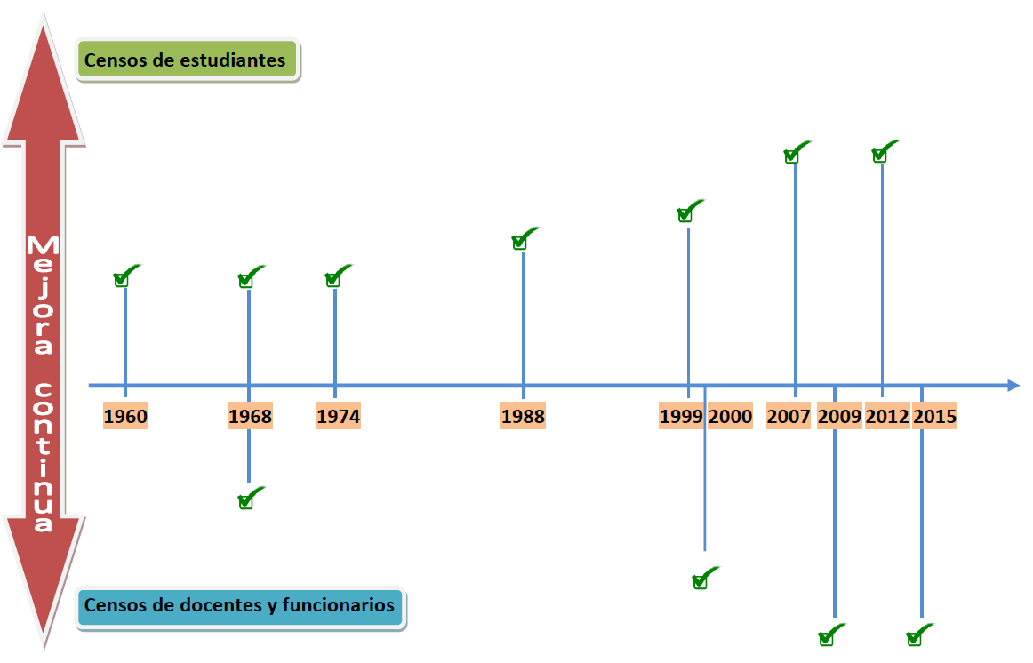
Evolución de los relevamientos en DGPlan – Udelar (1960-2015)
Lectura de formularios por escáner
Formulario web
Procesamiento de datos en PC
Formulario papel procesamiento de datos manual

Slide 3
Formularios autogestionados FormA - relevamientos continuos
  El Proyecto FormA implica:
  Nueva estrategia de gestión de datos
  Mejora continua de los procesos de capturas de datos
  Relevamientos continuos de carácter longitudinal
  Unificar distintos tipos de relevamientos
  Disponer de información oportuna para la toma de decisiones

Slide 4
Evolución de los relevamientos en DGPlan - Udelar (2018-2022)
Proyecto FormA: relevamientos continuos
FormA-Estudiantes
FormA-Egreso
FormA-TAS
2019
2021
2018
2020
2022
FormA-Posgrado
FormA-Docente
Programa de Seguimiento de egresados a partir de 2016

Slide 5





Universidad de la República (1849)
pública, gratuita, autónoma y cogobernada
149.887 Estudiantes Activos
10.490 Estudiantes de Posgrado
6.914 Egresos de grado
1.298 Egresos de Posgrado
11.625 Puestos Docentes
6.315 Puestos TAS
Datos 2021.
Ingresos de grado y presupuesto : 2022

Slide 6
Evolución de la composición por sexo de la matrícula estudiantil de grado
Fuente: Censos y FormA - Estudiantes

Slide 7
Evolución de la participación de la mujer en el total de los estudiantes de grado
Estudiantes de grado
Fuente: Censos y FormA-Estudiantes

Slide 8
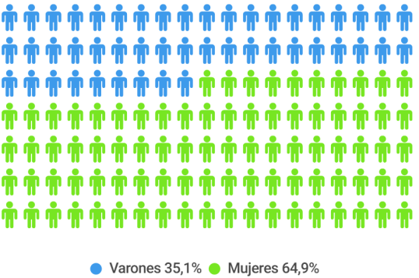
Estudiantes de grado
Sexo e identidad de género de los estudiantes de grado de la Udelar
Identidad de género | %
Mujer | 64,5
Varón | 34,9
Mujer Trans | 0,0
Varón Trans | 0,1
No definido | 0,3
Otra | 0,2
Total | 100,0
Fuente: FormA-Estudiantes 2021

Slide 9
Estudiantes de grado
Tareas de cuidados por sexo
Condición de actividad por sexo
Fuente: FormA-Estudiantes 2021

Slide 10
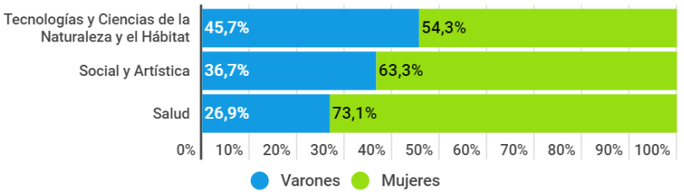
Estudiantes de posgrado
Identidad de género | % Estudiantes
Mujer | 65,0%
Varón | 34,3%
Mujer Trans | 0,0%
Varón Trans | 0,0%
No definido | 0,3%
Otra | 0,4%
Total | 100,0%
Estudiantes de posgrado por Área y sexo
Fuente: FormA-Estudiantes de Posgrado 2021

Slide 11
Estudiantes de posgrado
Porcentaje de estudiantes que realiza tareas de cuidados
Fuente: FormA-Estudiantes de Posgrado 2021

Slide 12
Egresados de grado
Egresos por sexo y Área
Área | varones | mujeres
Tecnologías y Cs. de la Naturaleza y el Hábitat | 51,4% | 48,6%
Social y Artística | 32,9% | 67,1%
Salud | 24,2% | 75,8%
Fuente: SGAE

Slide 13
Docentes por sexo
Fuente: Censos de Funcionarios 2000, 2009, 2015
SIAP - Sistema Integral de Administración de Personal 04/2021

Slide 14
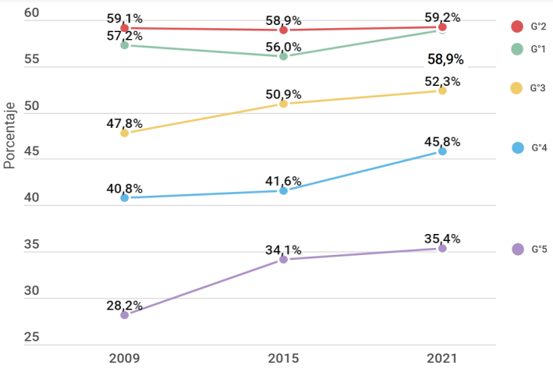
Evolución de la participación de la mujer docente según grado, 2009-2021
Fuente: FormA-Docente 2021 y censos 2009 y 2015

Slide 15
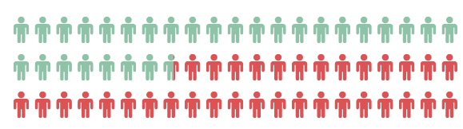
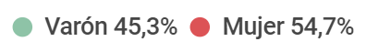
Docentes
Sexo de los docentes de la Udelar
Fuente: SIAP, padrón Abril 2021.
Identidad de género de los docentes
Identidad de género | % Docentes
Mujer | 55,0%
Varón | 44,2%
Mujer Trans | 0,0%
Varón Trans | 0,0%
No definido | 0,3%
Otra | 0,5%
Total | 100,0%
Fuente: FormA-Docente 2021.

Slide 16
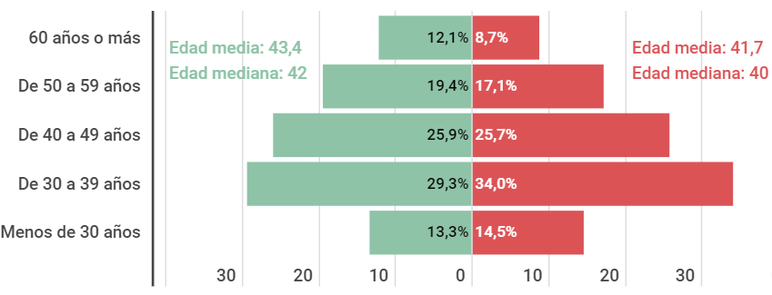
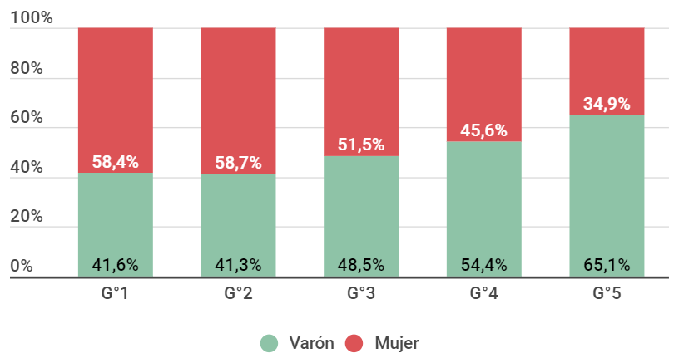
Tramos de edad por sexo de los docentes de la Udelar
Cargos docentes por grado según sexo
Fuente: FormA-Docente 2021

Slide 17
Evolución de la participación femenina en el régimen de Dedicación Total
Fuente: Censos de Funcionarios 2000, 2009, 2015
Año 2021: SIAP - Padrón Abril

Slide 18
Evolución de la participación de la mujer en el régimen de DT según grado
Fuente: FormA-Docente 2021 y censos 2009 y 2015

Slide 19
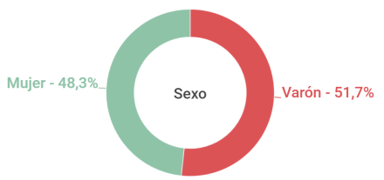
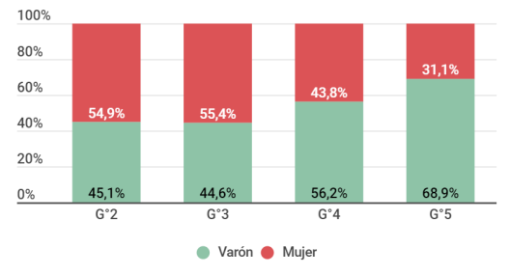
Docentes con DT por sexo
Docentes con DT por sexo según grado
Fuente: SIAP, padrón Abril 2021.

Slide 20
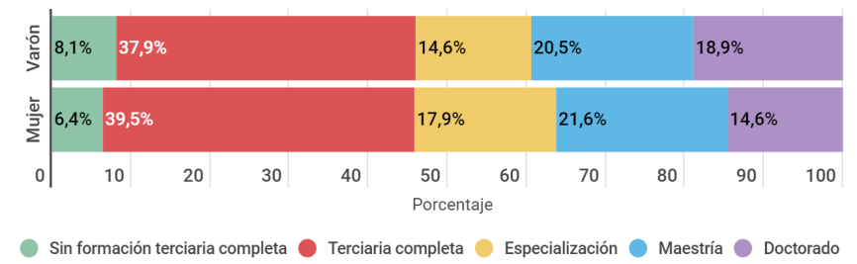
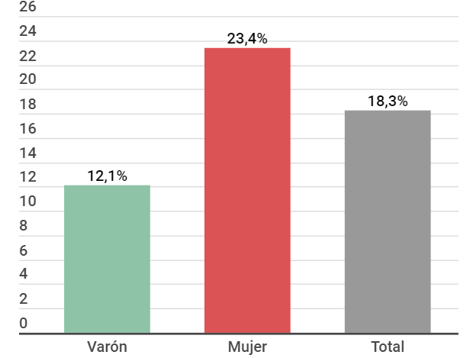
Máximo nivel educativo finalizado según sexo
Docentes que realizan tareas de cuidados según sexo
Fuente: FormA-Docente 2021

Slide 21
Porcentaje de funcionarios TAS según sexo
Fuente: Censos de Funcionarios 2000, 2009, 2015
SIAP - Sistema Integral de Administración de Personal 04/2021

Slide 22
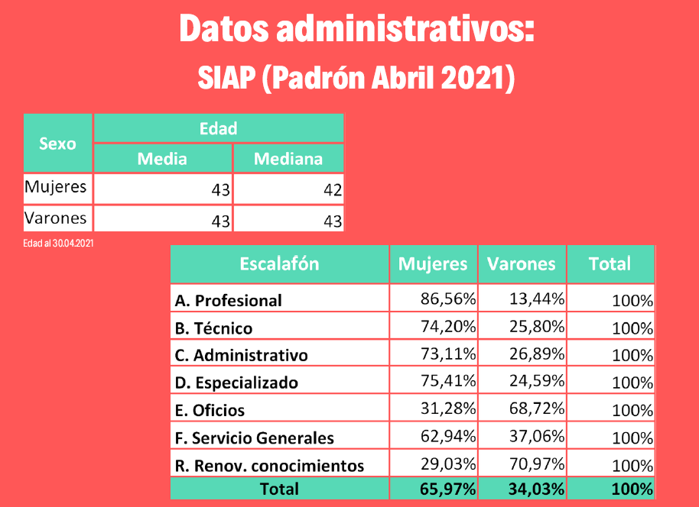
Funcionarios TAS
En el mes de julio de 2022 comenzó el primer relevamiento FormA-TAS, que incluye módulos sobre características sociodemográficas, cuidados, estudios de grado y posgrado, formación y capacitación, otras ocupaciones, salud y clima laboral, teletrabajo, habilidades digitales e idiomas.

Slide 23
Autoridades universitarias
1 Área Tecnologías
1 Área Salud
Año 2002
13 Facultades
2 decanas
2 Escuelas
1 directora
3 Institutos
1 directora
Año 2022
16 Facultades
6 decanas
3 Escuelas
3 directoras
2 Institutos
1 directora
1 Centro Regional
1 directora
4 Prorrectorados
1 Prorrectora
2 Área Tecnologías
3 Área Social
1 Área Salud
Desde 1849 los rectores de la Udelar han sido varones

Slide 24
Cogobierno
CDC | Titulares 2022
Orden | varón | mujer | total
Docente | 2 | 1 | 3
Egresados | 1 | 2 | 3
Estudiantes | 1 | 2 | 3
Total | 4 | 5 | 9

Slide 25
Mejoras a incorporar
FormA-Estudiantes:
Se incorpora la pregunta de género en 2020 y las preguntas de cuidados en 2021
FormA-Docente:
Comienza en 2021 con ambas preguntas
FormA-TAS:
Comienza en 2022 con ambas preguntas
A partir del segundo relevamiento FormA-Docente(2023) se incorporarán nuevas preguntas sobre cuidados y género, las que serán incluidas en los FormA-Estudiantes de grado y posgrado, FormA-Egreso y FormA-TAS a partir 2024.

Slide 26
Rendición de Cuentas
Informe Políticas de Igualdad de género
Desde 2018 – reporta información en forma anual desde 2015
Resumen de los principales hitos relacionados con las políticas de igualdad de género llevadas adelante por la Udelar
Acciones realizadas por las diferentes Servicios
CAEG – Servicios – DGPlan - CPP
Aprobación: Consejo Directivo Central

Slide 27
Muchas gracias
Alba Porrini
https://planeamiento.udelar.edu.uy/

